Slide 1
CARDIOVASCULAR
Desy Andari
Laboratorium histologi
Fakultas Kedokteran UMM
Notes:
‹#›

Slide 2
PENDAHULUAN
Sistem cardiovascular tdd: 4 ruang jantung dan sirkulasi tertutup arteri dan vena.
Sirkulasi pulmonal: A. Pulmonalis (CO₂) → kapiler pulmonalis (CO₂ O₂) → V. Pulmonalis (O₂)
Sirkulasi sistemik: aorta → seluruh tubuh → vena
Dilapisi endotel
Notes:
‹#›

Slide 3
STRUKTUR UMUM PEMB. DARAH (PD)
Tunica Intima (TI) tdd :
- Trdpt Selapis endotel, di bagian dalam
- Lap. subendotel : tdd. ji. longgar halus. Pada arteriole, lap. Ini sangat tipis sekali shg. hampir sukar dilihat.
Tunica Media ( TM ) tdd :
-Terutama tdd. lapisan sel otot, diantaranya tdp serat
elastin, kolagen dan proteoglikan.
-TM paling berkembang dan dpt untuk membedakan
antara A. besar dan A. sedang.
Notes:
‹#›

Slide 4
Tunica media
Lapisan sel otot, di antaranya tdp elastin, kolagen dan proteoglikan.
Bagian plg berkembang, utk membedakan arteri besar dan sedang
Terdapat lamina elastika interna (LEI) dan lamina elastika eksterna (LEE).
TM-TI →LEI
TM-TA → LEE
Notes:
‹#›

Slide 5
3. Tunica Adventitia (TA)
Terutama tdd. serabut elastis dan kolagen. Pada PD besar, di TA tdp. vasa vasorum untuk nutrisi TM karena tidak cukup bila hanya dari lumen saja.
Notes:
‹#›

Slide 6
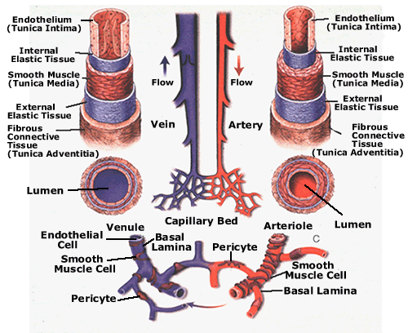
Notes:
‹#›

Slide 7
Nutrisi P.D
TA dari vasa vasorum
TM luar dari arteriole cab. Kolateral
TI dan TM bag.plg dlm avaskuler → nutrisi difusi dr lumen.
Notes:
‹#›

Slide 8
klasifikasi
Arteriole
Arteri sedang
Arteri besar
Notes:
‹#›

Slide 9
Arteriole
Tipis
Ø 100 – 500 µm.
Lumen sempit.
TI : subendotel (-)
TM : 1-5 lapis sel otot polos, spiral.
LEE : pd arteriole yg lebih besar.
Notes:
‹#›

Slide 10
A. Sedang = muskularis = distributing artery
Yg menonjol komponen otot
Mendistribusikan darah ke bbg organ
TI : subendotel sangat tipis
LEI : sangat jelas
TM : 40 lapisan otot polos
TA : LEE jelas
Lokasi: tibialis, poplitea, axilaris, lienalis, mesenterica, intercostalis.
Notes:
‹#›

Slide 11
Arteri besar = arteri tipe elastis
Serat Elastis >>>, warna kekuningan
Dinding relatif tipis
TI : lebih tebal, endotel (+) lam. Basalis kdg tdk tampak. Subendotel : tebal, serabut elastis >>>, otot polos <<. LEI tak tampak (kabur)
TM : lamela elastis yg di antaranya tdp otot polos.
TA : tipis. LEE tdk jelas, vasa vasorum (+)
Notes:
‹#›

Slide 12
KAPILER
Permeabilitas selektif → pertukaran O2, Co2, metabolit, nutrien, sisa metabolit antara darah dan jaringan
TI dan TA, tanpa TM.
Notes:
‹#›

Slide 13
- Tunica intima (TI) : Endotel (+) diatas lamina basalis (LB)
- T. Media ( TM ) : (-)
- T. adventitia : (+), mengandung perisit (sel adventitial), jenis undifferentiated cell, derivat mesenkim, terletak di dalam LB., mampu transformasi/diferensiasi menjadi sel otot atau sel lain.

Slide 14
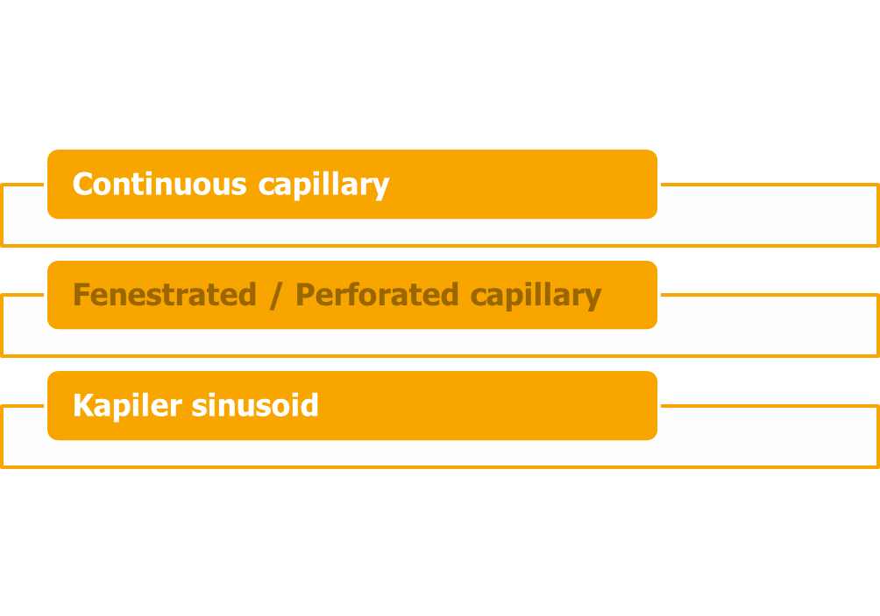
JENIS-JENIS KAPILER
Berdasarkan struktur endotel, ada 3 jenis :
Notes:
‹#›

Slide 15
1. Continuous capillary
Khas : pori-pori di endotel (-)
Lokasi (Lok) : otot, saraf, otak dan paru, jaringan ikat, pankreas
vesikel pinositik >> utk mencegah kebocoran molekul.
Notes:
‹#›

Slide 16
Notes:
‹#›

Slide 17
Lokasi : tempat pertukaran antara darah dan jaringan cepat
Ginjal: filtrasi darah dan prod urin
Endokrin: transport hormon
C. Ciliaris: prod H. Aqueus
Striae vascularis : endolimfe
Notes:
‹#›

Slide 18
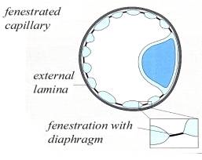
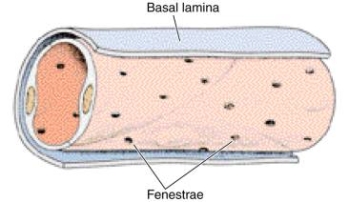
Notes:
‹#›

Slide 19
3. Kapiler sinusoid
Ciri khas :
a. Berkelok-kelok, lumen sangat lebar (30-40 mm) shg.
aliran darah lambat.
b. Dibawah endotel tidak ada dinding, sehingga terdapat
ruang terbuka, melalui ruang ini, kapiler berhub. dg.
jar. dibawahnya.
c. Pori/fenestra di endotel banyak (multiple)
d. Terdapat sel yang berfungsi fagosit
e. Lamina basalis yang kontinu (-)
Dengan ke 5 ciri tersebut cairan darah dan makromol dapat balik antara 2 ruangan
Lokasi : Hepar, organ hematopoesis (lien dan sumsum tlg)
Notes:
‹#›

Slide 20
Notes:
‹#›

Slide 21
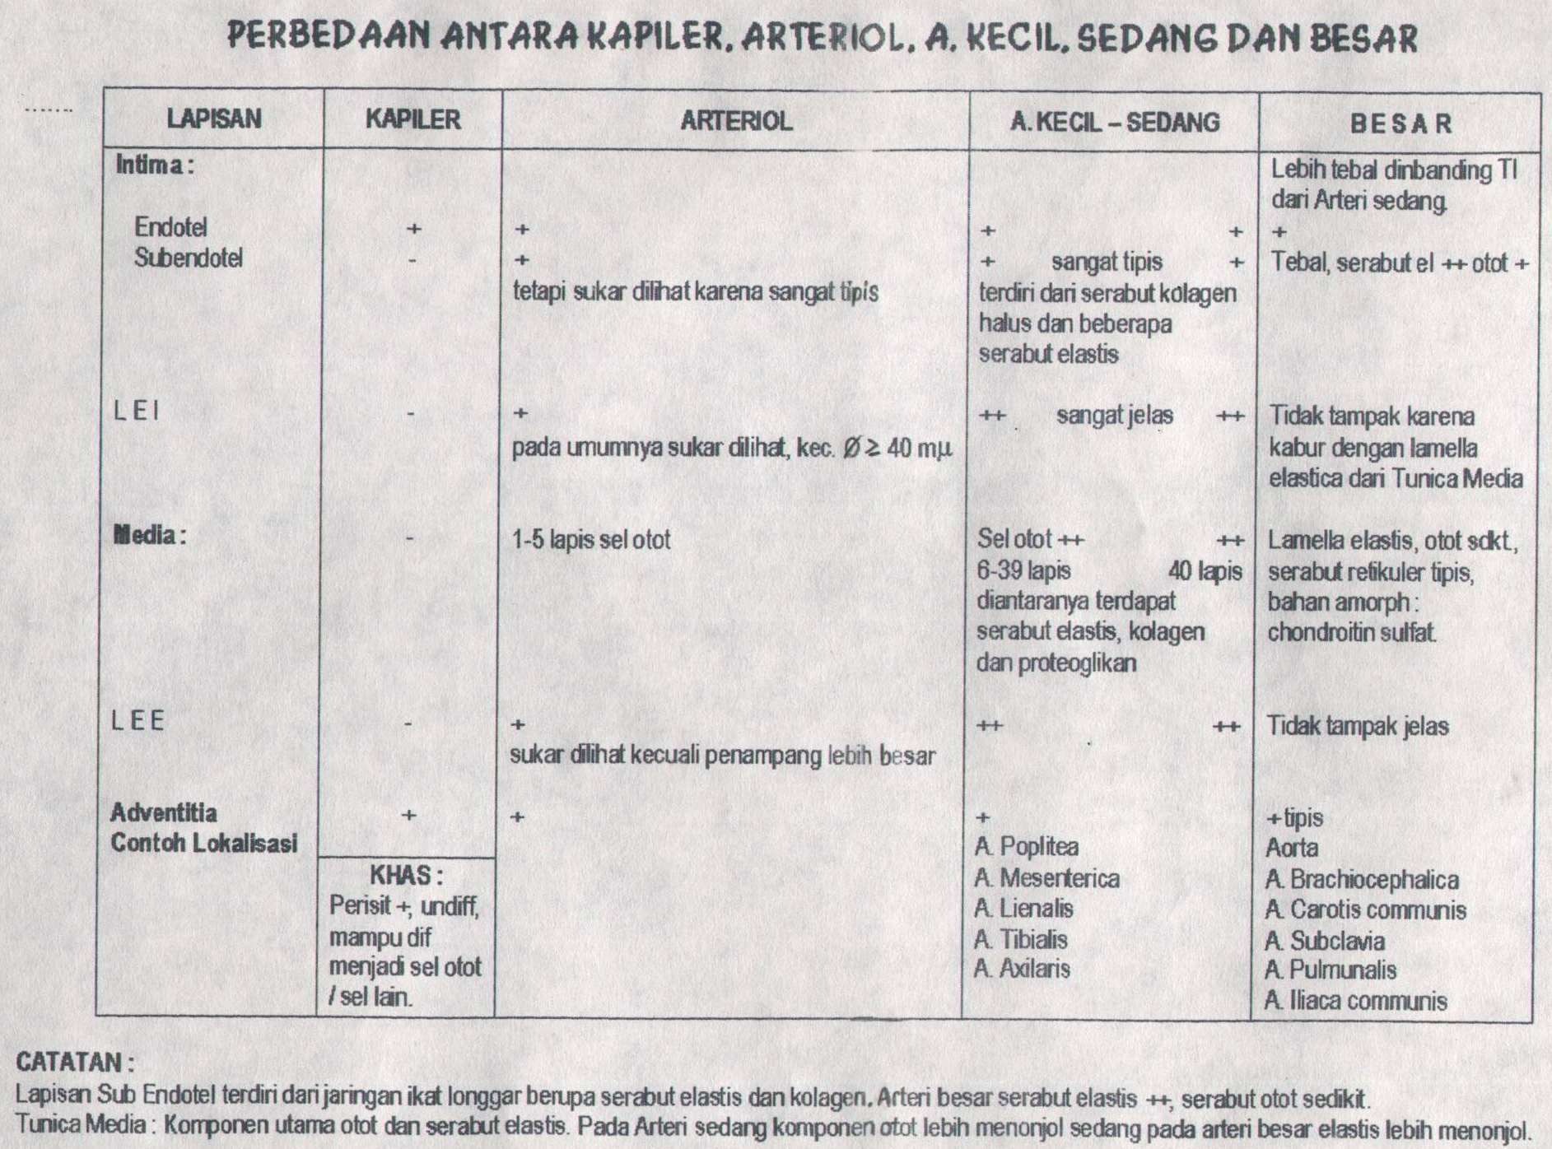
Notes:
‹#›

Slide 22
Venula
Dari kapiler→ venula yang bocor.
Endotel tdk bertautan erat
Dipengaruhi zat vasoaktif (saat inflamasi)
Notes:
‹#›

Slide 23
Vena
≈ arteri
Katup (+) → mencegah aliran balik
Serat elastin TM tidak teratur → LE tdk tampak
Notes:
‹#›

Slide 24
JANTUNG
Terdiri dari 3 tunica:
TI = endocardium
TM = myocardium
TA = epicardium
Notes:
‹#›

Slide 25
JANTUNG
Endocardium
Selapis endotel
Subendocard tdd. jar. ikat, mengandung : vena, saraf, cabang sistem konduksi
Serabut Purkinye → Sel membesar, inti 1-2, ditengah, seperti otot jantung, tp sitoplasma banyak timbunan glikogen, pucat, miofibril jarang
Notes:
‹#›

Slide 26
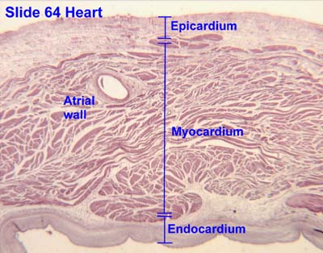
Notes:
‹#›

Slide 27
Notes:
‹#›

Slide 28
Notes:
‹#›

Slide 29
Mioacardium
Otot jantung = Miosit
serabutnya bercabang, anastomose +, inti 1-2 di tengah.
Diskus interkalaris +.
Sifat: involunter, kontraksi kuat, ritmis dan otomatis.
Notes:
‹#›

Slide 30
Miosit atrium < miosit ventrikel
Rangka: J.I fibrosa (trigonum fibrosum, anulus fibrosus)
Kondroid: J.I ≈ fibrokartilago (kondrosit?)
Katup jantung: kondroid
Korda tendinae
Notes:
‹#›

Slide 31
Epicardium
Lapisan luar jantung → J.I. longgar, fibroblas, serat kolagen, j.lemak
Dibungkus pericardium viseral dan epitel selapis pipih
Notes:
‹#›

Slide 32
Hantaran listrik
SA node → dinding atrium kanan (V.cava superior)
AV node → dinding tengah atrium kanan (katup trikuspidalis)
Berkas AV (bundle His) → bercabang ke tiap ventrikel
Serabut Purkinje: konduksi impuls
Notes:
‹#›

Slide 33
Wassalam
Notes:
‹#›

